Slide 1
Урок-проект «Мир профессий» участники проекта: ученики 2 «А» класса

Slide 2
Цель проекта: знакомство с миром профессий. Ответ на вопрос: какая профессия самая важная?
Профессия — это род трудовой деятельности, занятий, требующий определённой подготовки.

Slide 3
Исследования мини-групп:
Профессии родителей
Профессии в книге «Кем быть»
Профессии работников школы
Устаревшие и новые профессии
Моя будущая профессия

Slide 4
Группа № 1
Цель исследования:
проанкетировать родителей по вопросам их работы, профессии
узнать, почему они сделали такой выбор
Анкета
1. Назвать свою профессию.
2. Работаете ли Вы по своей профессии?
3. Считаете ли Вы свою профессию самой важной?

Slide 5
Результаты исследования группы № 1
Вывод : самой важной профессии нет

Slide 6
Банковский работник
Моя мама работает в Нижневартовском филиале «Запсибкомбанк».Она принимает переводы и вклады, работает с физическими лицами, помогает клиентам разобраться в сложных банковских вопросах. Работа у мамы трудная, но ей очень нравится. Свою профессию самой важной она не считает.

Slide 7
Моя мама – учитель музыки, а папа – водитель. Мои мама и папа работают в ДШИ № 3. Мама преподаватель по классу «Народное пение» и «Фортепиано». Папа – водитель. Профессии у моих родителей трудные, но на работу они ходят с удовольствием.

Slide 8
Мой папа – мастер строительно-монтажных работ. Мой папа работает в организации, которая занимается монтажом, ремонтом и обслуживанием лифтов ООО «СМУ Союзлифтмонтаж». Мой папа начальник участка. У папы хорошая работа. У моего папы нетрудная работа потому, что он всё умеет и знает. Папа не считает свою профессию самой важной, но если бы не было лифтов, то многим людям было бы сложно жить на верхних этажах

Slide 9
Группа № 2
Цель исследования:
Прочитать стихотворение В.В.Маяковского «Кем быть»
Найти строки о профессиях людей
Подобрать атрибуты или инструменты к профессиям
Найти ответ на вопрос: Какая профессия самая важная?

Slide 11
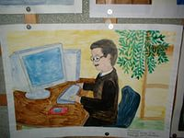
Все работы хороши - выбирай на вкус.

Slide 12
Группа № 3
Цель исследования:
Взять интервью у работников школы; узнать, почему они сделали такой выбор?
Чем интересна их профессия?
Какая профессия самая важная?

Slide 13
Группа № 4
Цель исследования:
Найти вместе со взрослыми информацию о редких и устаревших профессиях
Подготовить сообщения об этих профессиях

Slide 14
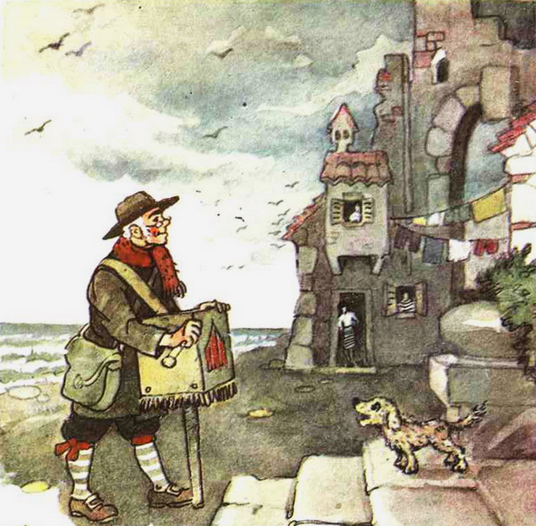
ЩАРМАНЩИК

Slide 15
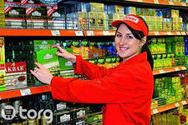
Мерчендайзер

Slide 16
Флорист

Slide 17
Группа № 5
Цель исследования:
Определить будущую профессию
Подготовить сообщение о профессии
Узнать, чем она интересна

Slide 18
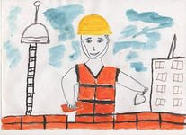
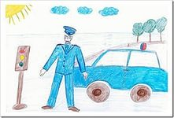
Вывод : самой важной профессии нет

Slide 19
Требуются в Нижневартовске
-Слесарь
-Водитель
-Инженер
-Бухгалтер
-Врач
-Медсестра
-Почтальон
-Воспитатель
-Продавец
-Швея
-Рабочие

Slide 20
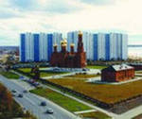
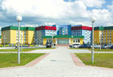
Определите своё место в истории нашего города
старый Нижневартовск
современный Нижневартовск
будущий Нижневартовск

Slide 21
Все работы хороши,
Выбирай на вкус.
Прекрасных профессий на свете не счесть,
И каждой профессии слава и честь!

